Slide 1
DATOS TITANIC

Slide 2
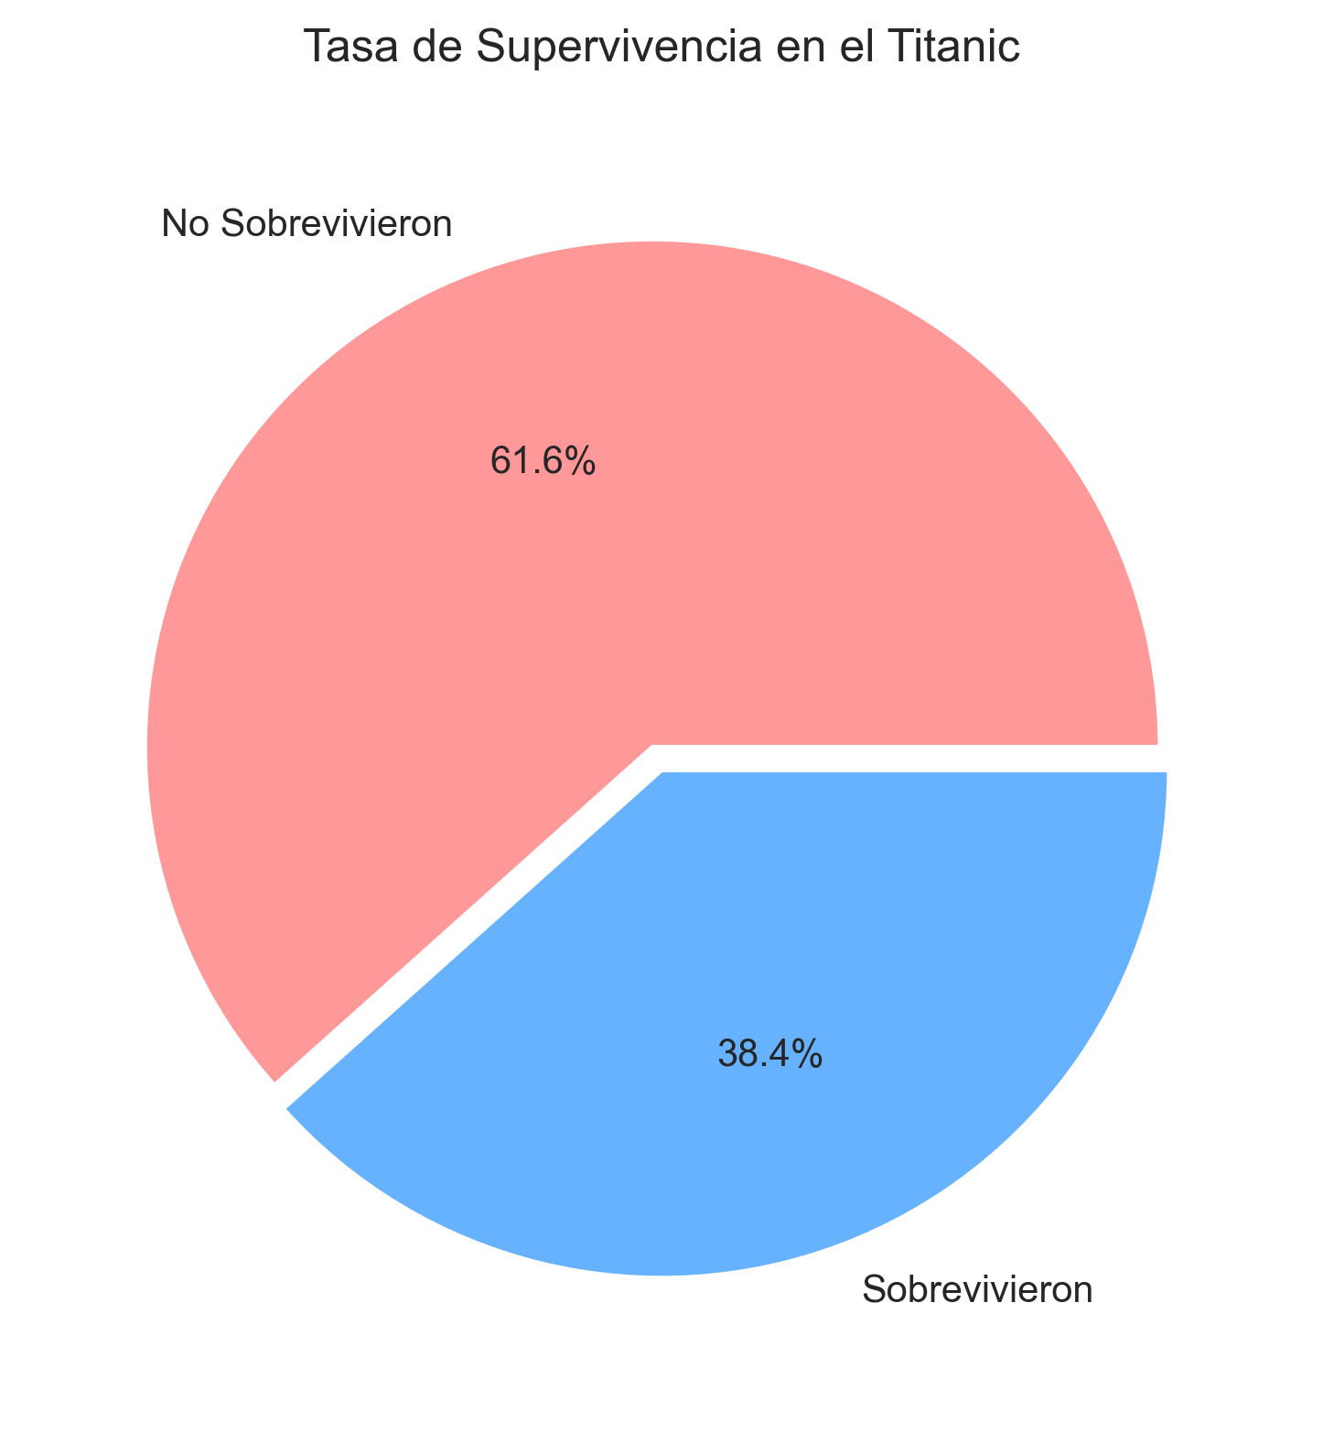
Tasa de mortalidad

Slide 3
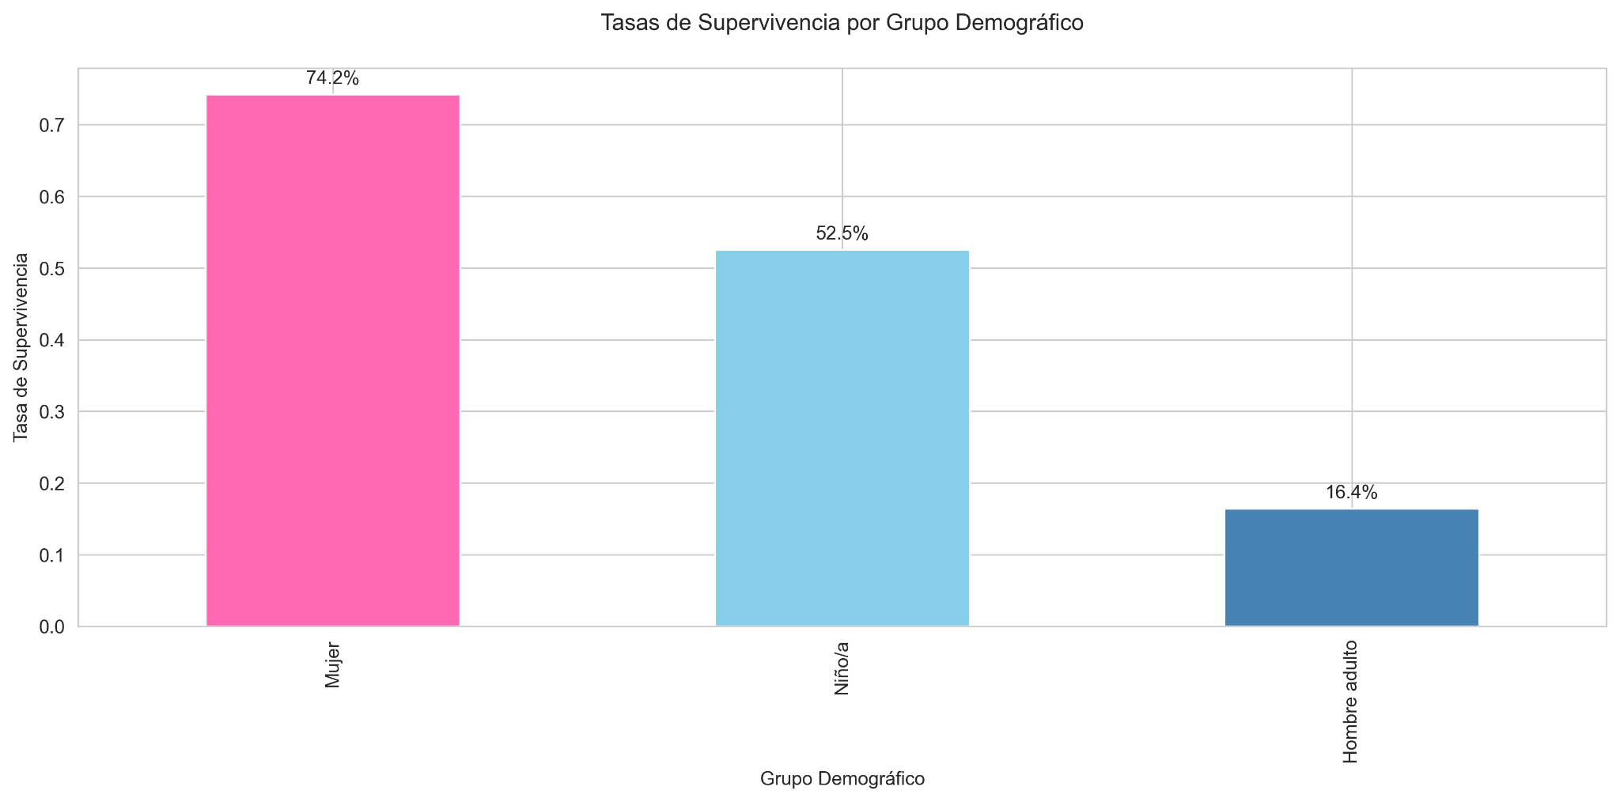
Género vs Edad

Slide 4
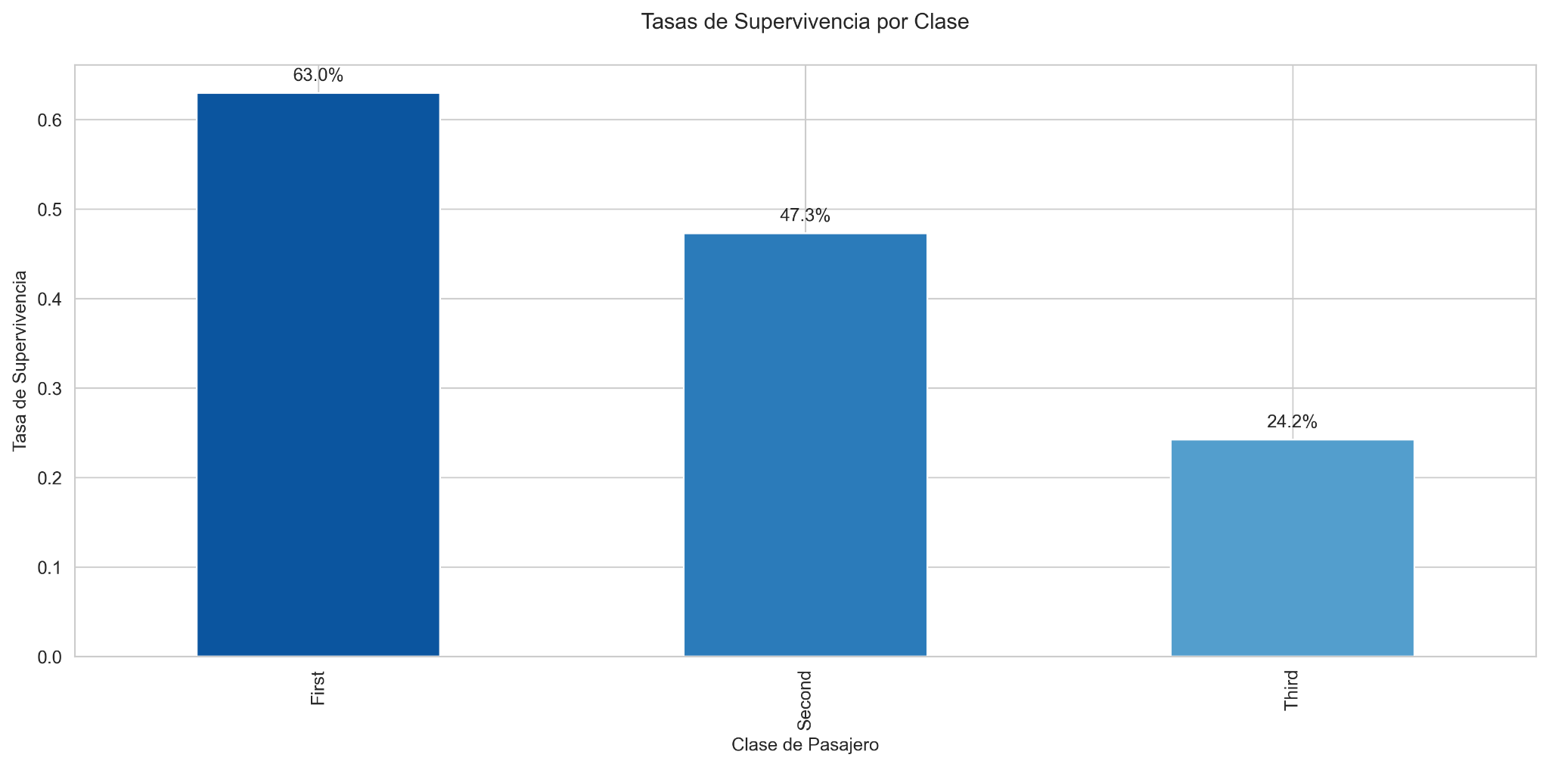
Supervivencia vs Clase

Slide 5
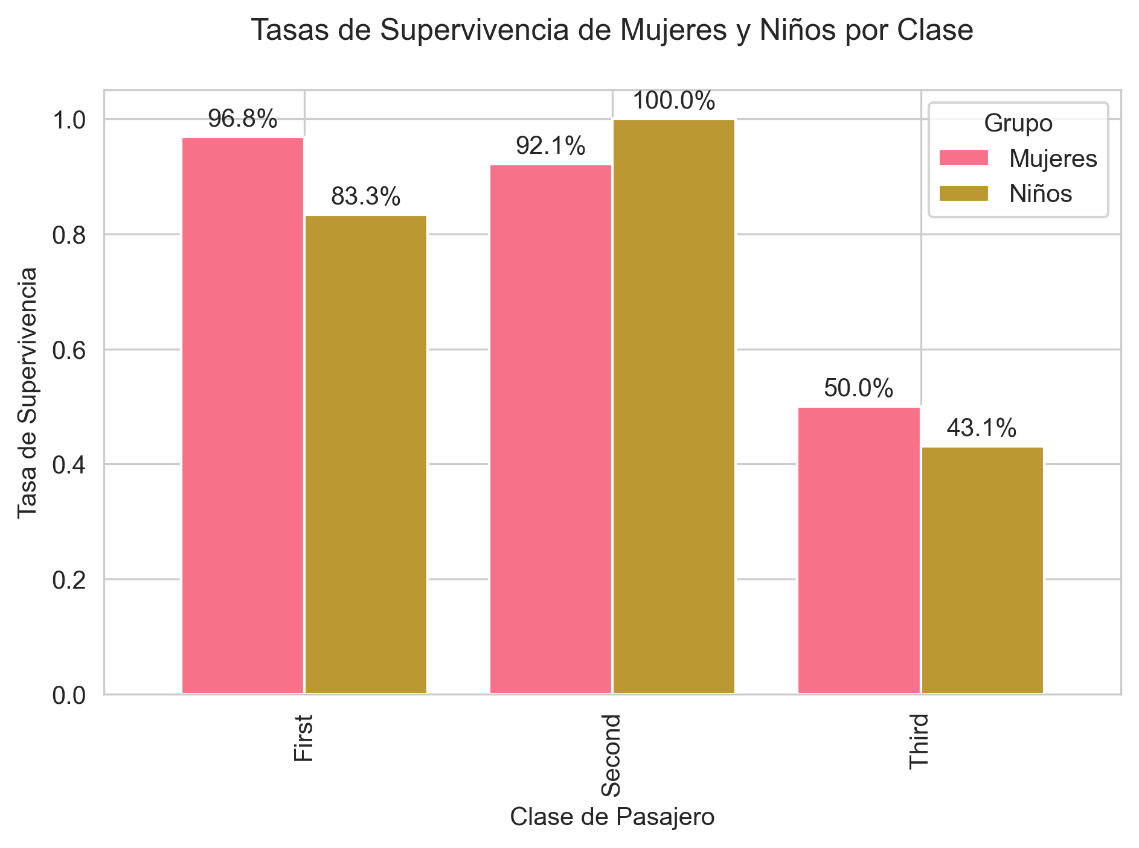
Supervivencia: mujeres, niños y su clase

Slide 6
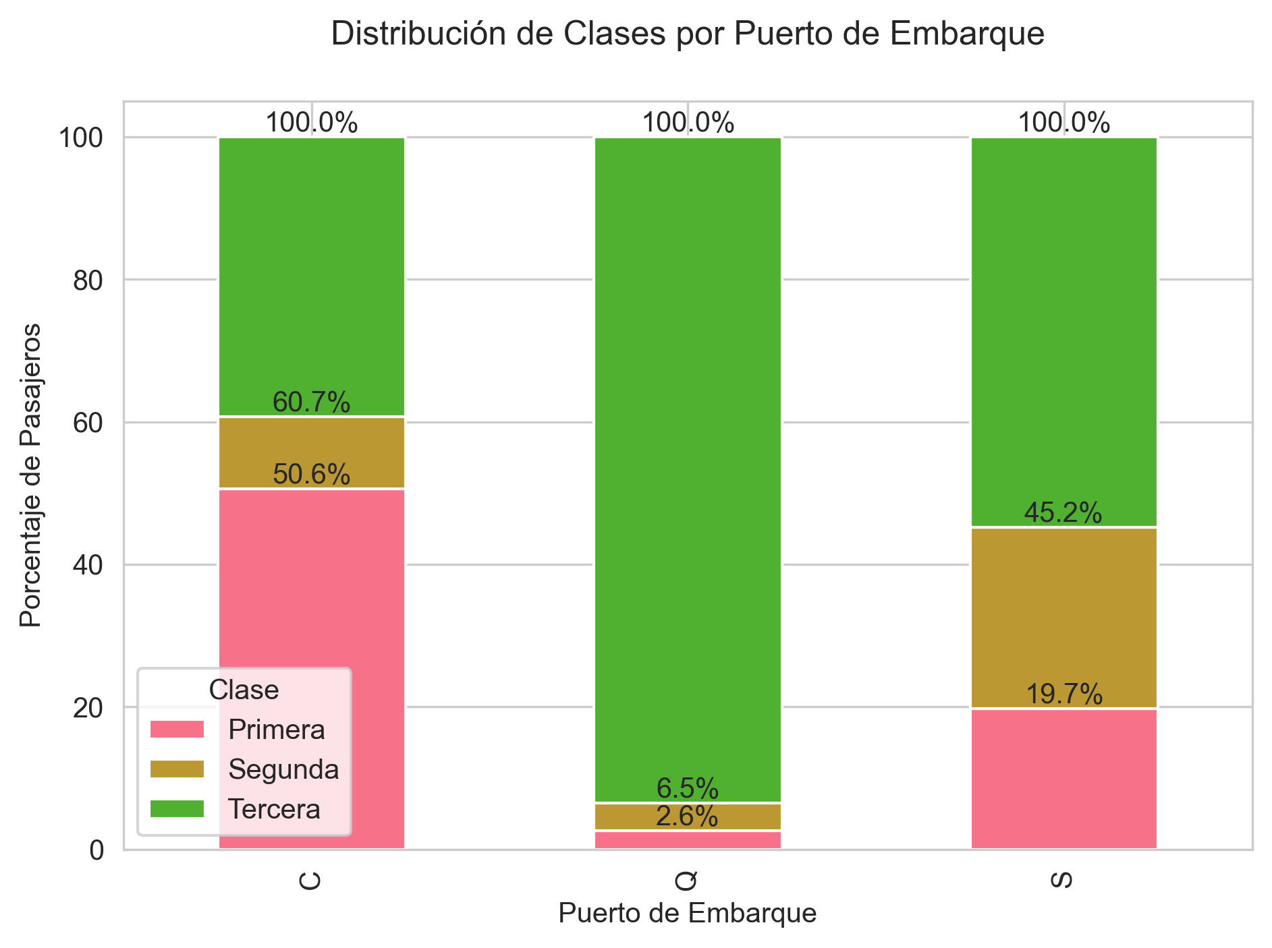
Puerto de embarque

